Slide 1
Функции кожи

Slide 2
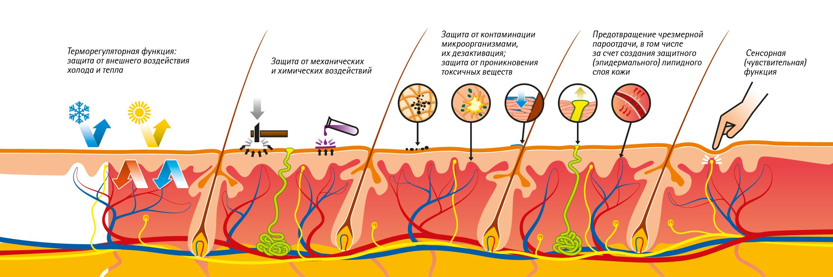
Будучи самым крупным человеческим органом, кожа покрывает площадь, эквивалентную почти 2 квадратным метрам, и может весить до 10 кг. Она служит защитным барьером против внешней среды при сохранении внутреннего гомеостаза.

Slide 3
Общественное значение: внешний вид человека
Защита: защитный барьер против внешней среды, такой как химические или механические повреждения, ультрафиолетовое излучение, а также поддержание гомеостаза в организме
Ощущения: чувствительна к боли, прикосновениям, давлению и температуре
Терморегуляция: терморегуляция путем дилатации, сужения сосудов и потоотделения
Метаболизм: синтез витамина D (метаболизм кальция и фосфата) под влиянием солнечного света

Slide 4
Анатомия кожи
Кожа состоит из двух основных слоев: эпидермиса и дермы, которые находятся на жировом слое, называемым гиподерма (подкожной жировой клетчаткой). И эпидермис, и дерма, в свою очередь, состоят из подслоев. Область, которая прикрепляет эпидермис к дерме, называется дермо-эпидермальным соединением. Оно отвечает за обмен кислородом, питательными веществами и отходами между васкуляризированной дермой и бессосудистым эпидермисом.

Slide 5
Эпидермис
Эпидермис представляет собой многослойный роговой слой плоских эпителий, размер которого обычно составляет от 0,03 до 0,05 миллиметра. Он в основном состоит из кератиноцитов в прогрессирующих стадиях дифференциации от более глубоких до более поверхностных слоев. Когда кератиноциты делятся, они переходят от более глубоких слоев к более поверхностным слоям. Как только они достигают рогового слоя (самого внешнего слоя), они просачиваются в процессе эпидермального оборота, например: после принятия ванны или возникновения царапин. Этот процесс называется «десквамацией». Полный оборот эпидермиса («обновление кожи») занимает приблизительно 2 месяца.

Slide 6
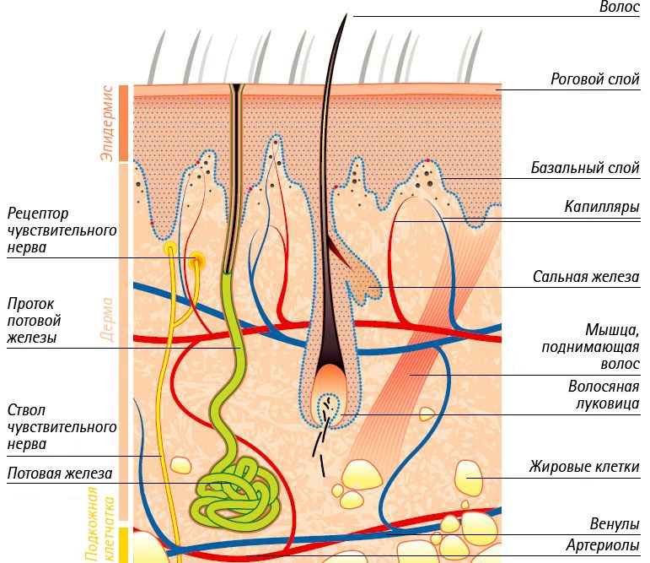

Slide 7
Дерма
По сравнению с более тонким эпидермисом дерма представляет собой сложную сеть, содержащую клеточные и бесклеточные компоненты. Она содержит кровеносные сосуды, нервы, корни волос и потовые железы. Структурно дерма состоит из двух подслоев, поверхностной папиллярной дермы и более глубокой ретикулярной дермы. Сосудистые петли папиллярного дермы обеспечивают эпидермис питательными веществами и кислородом. Коллаген — главным образом, обнаруженный в ретикулярной дерме — является основным структурным белком в дерме, обеспечивающим его долговечность. Эластин, еще один важный структурный белок в дерме, он придает коже эластичность.
Фибробласты являются основными клетками дермы и отвечают за синтез и деградацию дермальных белков (коллаген и эластин). Другими клетками, находящимися в дерме, являются макрофаги и лимфоциты. Эти клетки являются частью иммунной системы кожи.

Slide 8
Гиподерма
Гиподерма образует основу эпидермиса и дермы и состоит прежде всего из рыхлой соединительной ткани и жира. Он содержит большие кровеносные сосуды и нервы, чем те, которые содержатся в дерме. Гиподерма служит в основном как изолятор и обеспечивает хранение энергии.

